Slide 1


设计模式（第2版）
第14章 外观模式
http://www.scholat.com/course/rjgz

Slide 2
1
模式动机与定义
2
模式结构与分析
大 纲
3
模式实例与解析
4
模式效果与应用

Slide 3

引入：组装电脑情景
模式动机与定义
重要角色：计算机组装人员

Slide 4
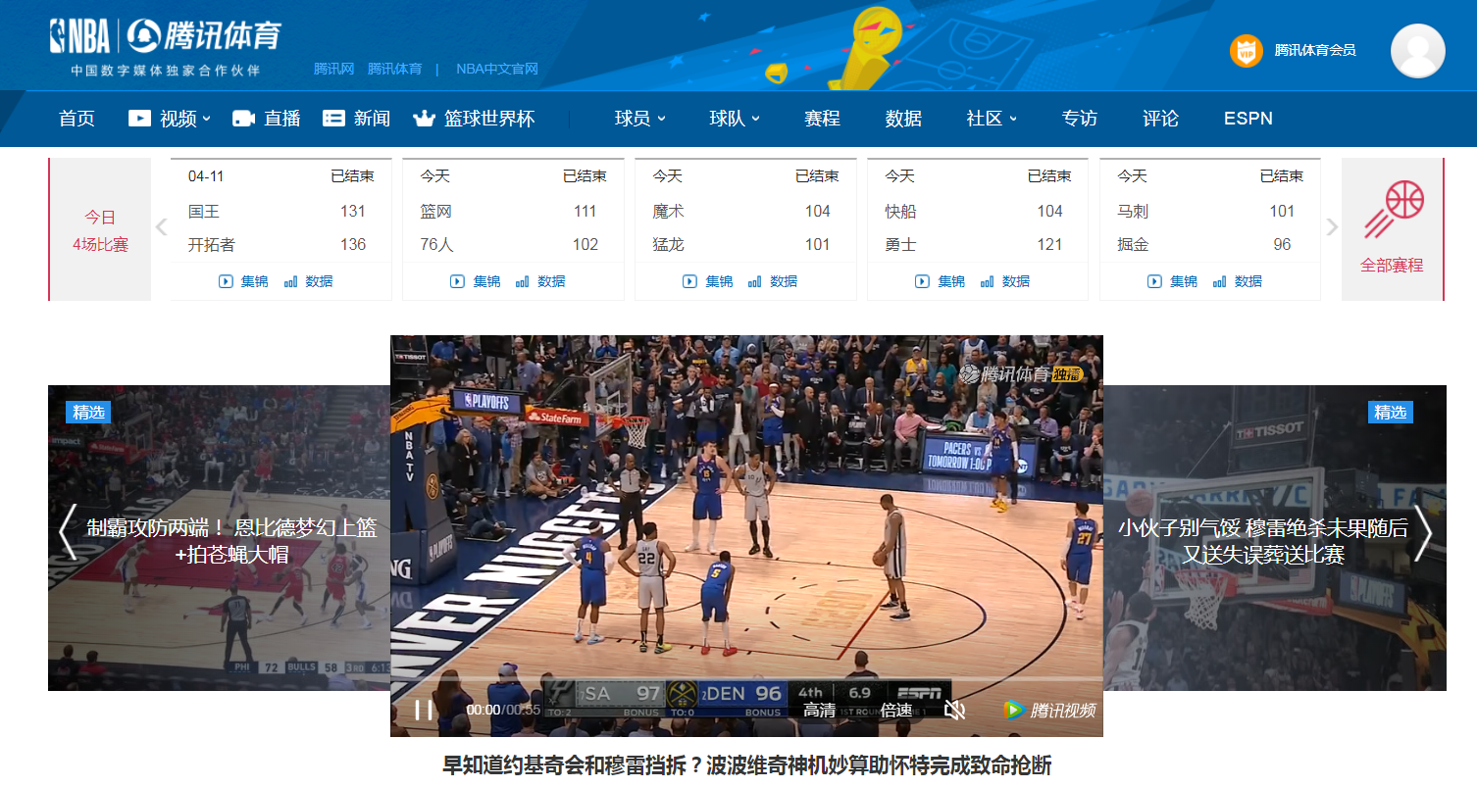
引入：网页浏览情景
模式动机与定义
重要角色：主页和导航栏

Slide 5
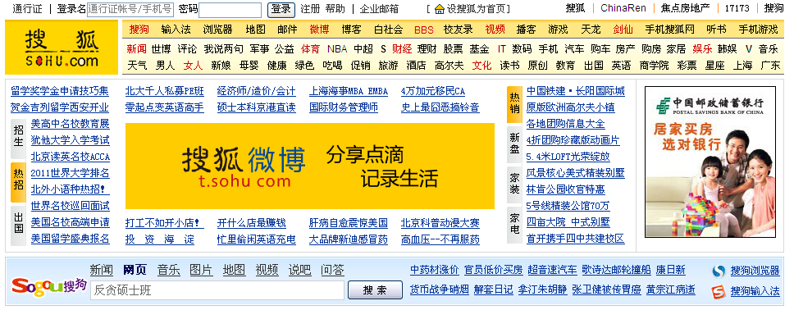
模式动机与定义
模式动机
  网站首页示意图

Slide 6
模式动机与定义
模式动机
  一个客户类需要和多个业务类交互，有时候这些需要交互的业务类会作为一个整体出现
  引入一个新的外观类(Facade)来负责和多个业务类【子系统(Subsystem)】进行交互，而客户类只需与外观类交互
  为多个业务类的调用提供了一个统一的入口，简化了类与类之间的交互
  没有外观类：每个客户类需要和多个子系统之间进行复杂的交互，系统的耦合度将很大
  引入外观类：客户类只需要直接与外观类交互，客户类与子系统之间原有的复杂引用关系由外观类来实现，从而降低了系统的耦合度

Slide 7
模式动机与定义
模式动机
  一个子系统的外部与其内部的通信通过一个统一的外观类进行，外观类将客户类与子系统的内部复杂性分隔开，使得客户类只需要与外观角色打交道，而不需要与子系统内部的很多对象打交道

Slide 8
模式动机与定义
模式定义
  外观模式(Facade Pattern)：外部与子系统的通信通过一个统一的外观对象进行，为子系统中的一组接口提供一个统一的入口
  外观模式定义了一个高层接口，这个接口使得子系统更加容易使用
  外观模式又称为门面模式，它是一种对象结构型模式

Slide 9
模式结构与分析
模式结构

Slide 10
模式结构与分析
模式结构
  外观模式包含如下角色：
    Facade: 外观角色
    SubSystem:子系统角色

Slide 11
模式结构与分析
模式分析
  是迪米特法则的一种具体实现
  通过引入一个新的外观角色来降低原有系统的复杂度，同时降低客户类与子系统的耦合度
  所指的子系统是一个广义的概念，它可以是一个类、一个功能模块、系统的一个组成部分或者一个完整的系统

Slide 12
模式结构与分析
模式分析
  外观类示例代码：
public class Facade { private SubSystemA obj1 = new SubSystemA(); private SubSystemB obj2 = new SubSystemB(); private SubSystemC obj3 = new SubSystemC(); public void method() { obj1.method(); obj2.method(); obj3.method(); } }

Slide 13
模式实例与解析
模式实例
  电源总开关：实例说明
    现在考察一个电源总开关的例子，以便进一步说明外观模式。为了使用方便，一个电源总开关可以控制四盏灯、一个风扇、一台空调和一台电视机的启动和关闭。通过该电源总开关可以同时控制上述所有电器设备，使用外观模式设计该系统。

Slide 14
模式实例与解析
模式实例
  电源总开关：参考类图

Slide 15

模式实例与解析
模式实例
  电源总开关：参考代码
    DesignPatterns之facade包
演示……

Slide 16
模式效果与应用
外观模式优点：
  它对客户端屏蔽了子系统组件，减少了客户端所需处理的对象数目，并使得子系统使用起来更加容易
  它实现了子系统与客户端之间的松耦合关系，这使得子系统的变化不会影响到调用它的客户端，只需要调整外观类即可
  一个子系统的修改对其他子系统没有任何影响，而且子系统的内部变化也不会影响到外观对象

Slide 17
模式效果与应用
外观模式缺点：
  不能很好地限制客户端直接使用子系统类，如果对客户端访问子系统类做太多的限制则减少了可变性和灵活性
  如果设计不当，增加新的子系统可能需要修改外观类的源代码，违背了开闭原则

Slide 18
模式效果与应用
在以下情况下可以使用外观模式：
  要为访问一系列复杂的子系统提供一个简单入口
  客户端程序与多个子系统之间存在很大的依赖性
  在层次化结构中，可以使用外观模式定义系统中每一层的入口，层与层之间不直接产生联系，而是通过外观类建立联系，降低层之间的耦合度

Slide 19
THANKS

Slide 20
迪米特法则
迪米特法则定义
  迪米特法则又称为最少知识原则(Least Knowledge Principle, LKP)
迪米特法则：每一个软件单位对其他的单位都只有最少的知识，而且局限于那些与本单位密切相关的软件单位。 Law of Demeter (LoD): Each unit should have only limited knowledge about other units: only units "closely" related to the current unit.

Slide 21
迪米特法则
迪米特法则分析
  迪米特法则来自于1987年美国东北大学(Northeastern University)一个名为“Demeter”的研究项目
  迪米特法则要求一个软件实体应当尽可能少地与其他实体发生相互作用
  应用迪米特法则可降低系统的耦合度，使类与类之间保持松散的耦合关系

Slide 22
迪米特法则
迪米特法则分析
  迪米特法则要求在设计系统时，应该尽量减少对象之间的交互
  如果两个对象之间不必彼此直接通信，那么这两个对象就不应该发生任何直接的相互作用
  如果其中一个对象需要调用另一个对象的方法，可以通过“第三者”转发这个调用
  通过引入一个合理的“第三者”（中间类）来降低现有对象之间的耦合度

Slide 23
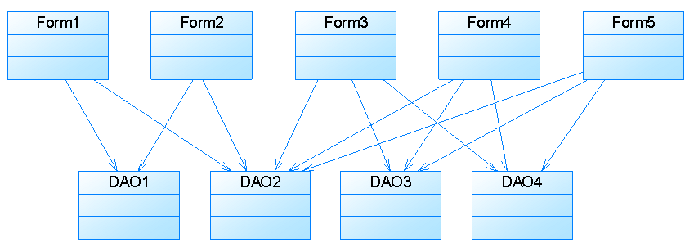
迪米特法则
迪米特法则实例
  实例说明
    某系统界面类(如Form1、Form2等类)与数据访问类(如DAO1、DAO2等类)之间的调用关系较为复杂，如图所示：

Slide 24
迪米特法则
迪米特法则实例
  实例解析

